Slide 1

React Project
Clone Site
250513

Slide 2
Index
제작배경
개발도구
화면설계
설계구현

Slide 3
1. 선정이유
깔끔하고 모던한 UI 구성이지만 구조설계에 고민이 필요함
일반 쇼핑사이트와 차별된 카드형 구조로 중첩된 자료구조를 UI로 구현해 볼 수 있음
학습한 React, Router, Redux 등을 이용한 콤포넌트 활용, 동적 상태관리 기능을 구현하고 실습할 수 있음

Slide 4








2. 개발도구

Slide 5
3. 화면설계
로고
메인 Page
로고
사용자 Navigation
콜렉션 Navigation
Header
1. 사용자 Navigation
My Page / My Like / Shopping Bag / Login
카테고리 Navigation
브랜드 콜렉션
Hit 콜렉션
2. 콜렉션 Navigation
주요 콜렉션 별 네비게이션
3. 카테고리 Navigation
카테고리 별 네비게이션
4. 브랜드 콜렉션
브랜드 뉴스 및 신상품
Main
콜렉션 카드
콜렉션 카드
5. Hit 콜렉션
인기 콜렉션 및 신상품 배너
6. 콜렉션 카드
콜렉션 설명
연관 상품
연관 상품
7. 연관상품
콜렉션 연관 상품
Footer
Footer
8. Footer
기업정보 및 공지 / 고객센터 등

Slide 6
3. 화면설계
로고
콜렉션 Page
로고
사용자 Navigation
콜렉션 Navigation
Header
카테고리 Navigation
1. 콜렉션 설명
콜렉션 특징을 설명
콜렉션 설명
할인 행사 카운트 다운
2. 할인 행사 카운트 다운
할인 기간을 설정하여 시간을 카운트 다운
X일 X시간 X분 X초 남음
상품
상품
상품
상품
4. 상품
할인 행사 상품
Main
상품
상품
상품
상품
Footer
Footer

Slide 7
3. 화면설계
로고
상품상세 Page
로고
사용자 Navigation
콜렉션 Navigation
Header
1. 상품이미지
상품 대표이미지
카테고리 Navigation
2. 상품명 및 기타정보
상품명, 평점, 리뷰 등
상품 이미지
상품명 및 기타 정보
가격정보
3. 가격정보
가격 관련 할인율, 조건 별 구매가능 가격
배송정보
4. 배송정보
배송일정 및 배송비 관련 정보
Main
장바구니 담기
바로 구매하기
5. 장바구니 담기
구매 할 상품 장바구니에 담기
배너
6. 바로 구매하기
장바구니 담지 않고 바로 구매
상품 상세설명
7. 배너
행사 및 인기 콜렉션 관련 배너
Footer
Footer
8. 상품 상세설명

Slide 8
3. 화면설계
로고
장바구니 Page
로고
사용자 Navigation
콜렉션 Navigation
Header
카테고리 Navigation
1. 상품이미지 / 상품명 / 수량
ID
상품이미지
상품명
수량
변경하기
2. 변경하기
+ / - 버튼으로 수량 변경
상품삭제 버튼으로 장바구니에서 해당 상품 삭제
1
이미지
title
count
+
-
상품삭제
이미지
title
count
Main
2
+
-
상품삭제
이미지
title
count
3
+
-
상품삭제
Footer
Footer

Slide 9
3. 화면설계
로고
게시판 Page
로고
사용자 Navigation
콜렉션 Navigation
Header
카테고리 Navigation
1. 제목 / 문의글 / 조회수
번호
제목
문의글
조회수
문의하기
2. 문의하기
읽기 – 해당 게시글 읽기
수정 – 해당 게시글 수정
삭제 – 해당 게시글 삭제
3
title
content
count
읽기
수정
삭제
3. 문의글 작성
title
content
count
Main
2
읽기
수정
삭제
문의글 남기기
title
title
content
count
1
읽기
수정
삭제
content
문의글 작성
Footer
Footer
저장
목록으로

Slide 10
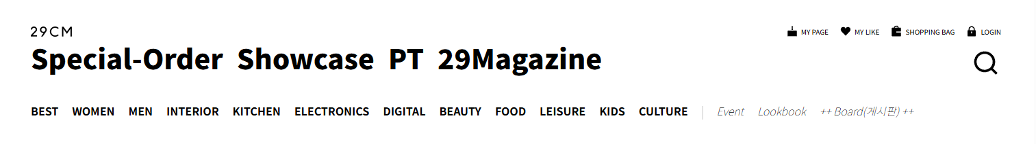
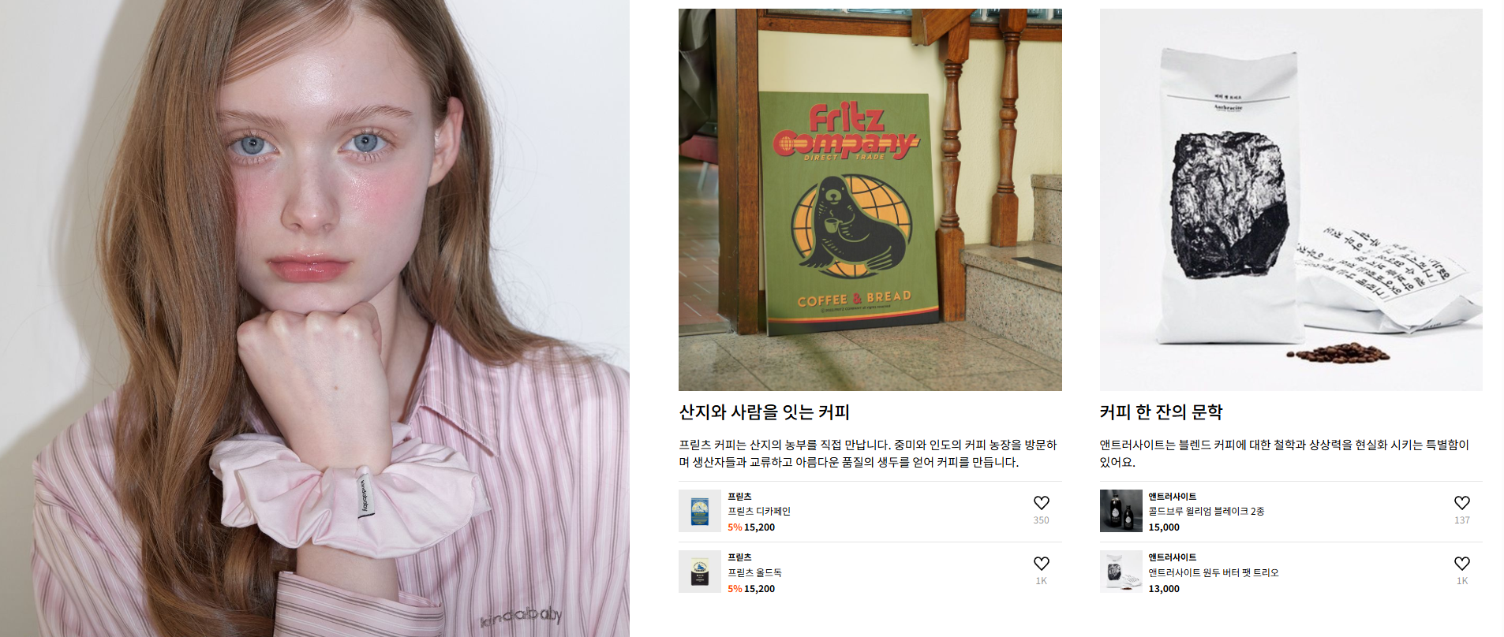
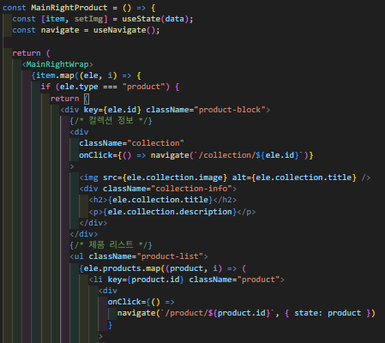
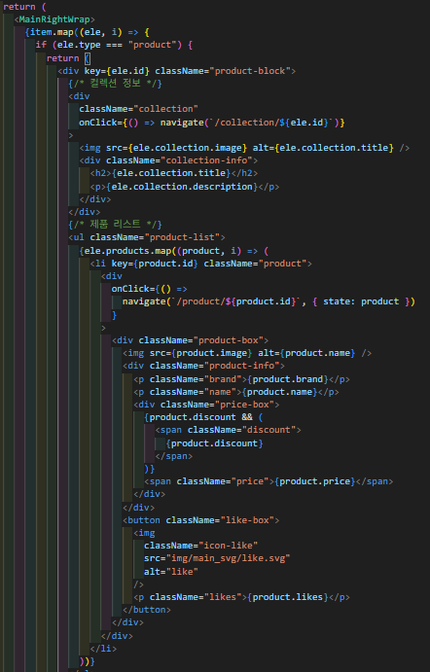
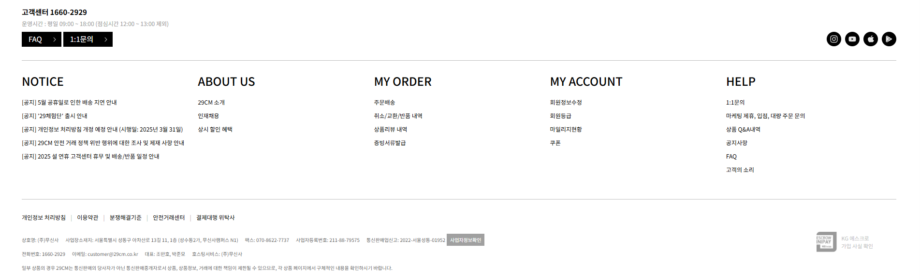
4. 설계구현
{메인}카드형 상품목록
카드안에 상품목록이 있는 구조
카드선택 ➔ 콜렉션 페이지 이동{usePram}
상품선택 ➔ 상품상세 페이지 이동{usePram}
useNavigate, map함수 중첩사용으로 구현
{useNavigate}
{map 중첩}

Slide 11
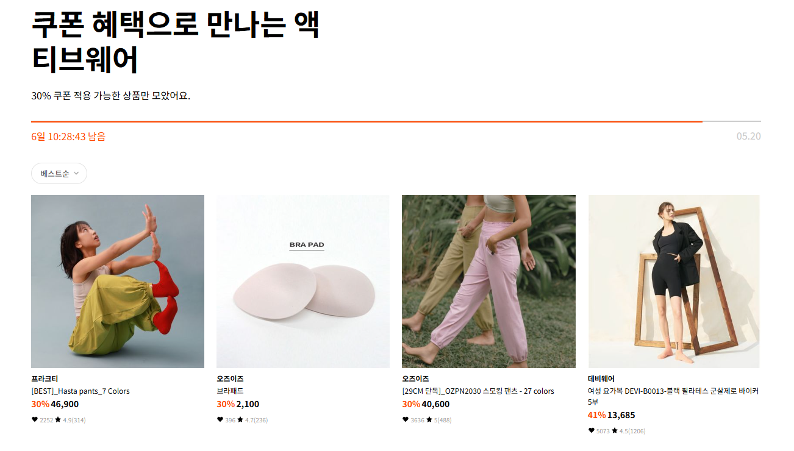
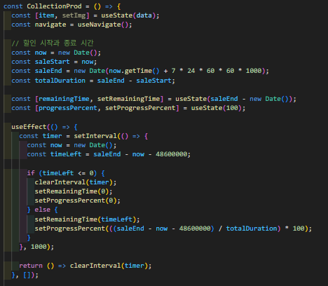

4. 설계구현
{콜렉션} 할인 종료 카운트다운
페이지 로딩 시 설정된 할인기간의 시간을 카운트다운
남은 시간을 초단위로 감소시키고 바(Bar)의 길이를 줄임
useEffect, Math 함수 사용으로 구현
{Bar 길이 변화 스타일링}
{useEffect}

Slide 12
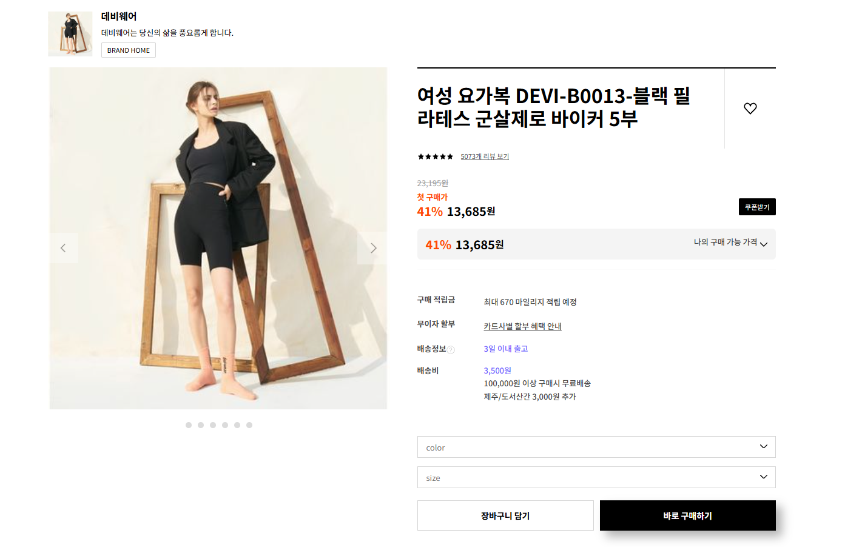

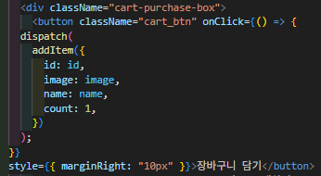
4. 설계구현
{상품상세} 장바구니 담기
상품 이미지, 가격(할인) 정보, 배송관련 정보(소요시간, 배송비) 표시
장바구니 담기 선택 시 장바구니 데이터 상태 변경
Redux 사용으로 구현
{ Redux useDispatch }

Slide 13
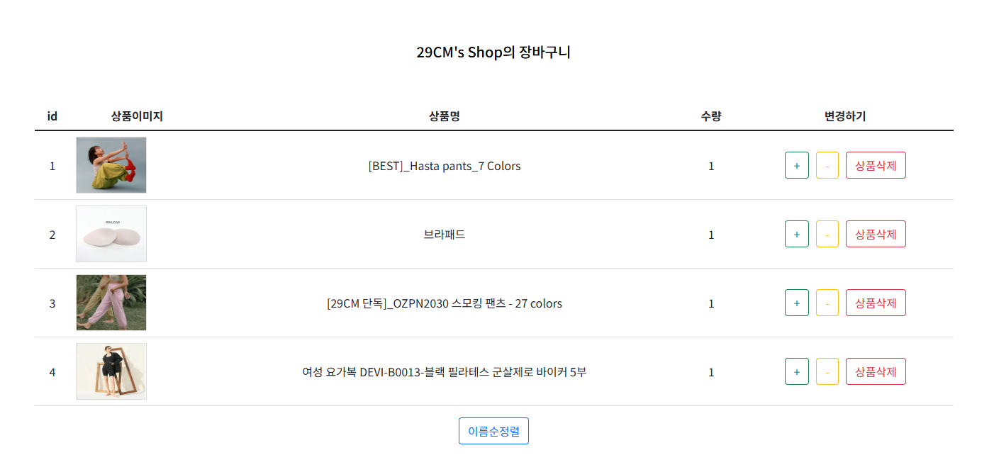
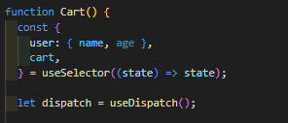
4. 설계구현
{장바구니} 수량변경/삭제/정렬
상품 수량을 [+ / -] 버튼으로 증감, [상품삭제] 버튼으로 상품 삭제
[이름순 정렬] 상품명 기준 오름차순/내림차순 정렬
Redux 사용으로 구현
{ Redux useDispatch }

Slide 14
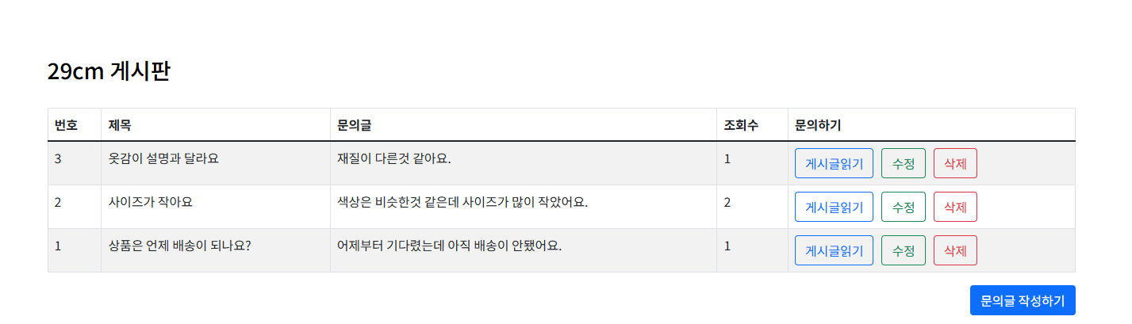
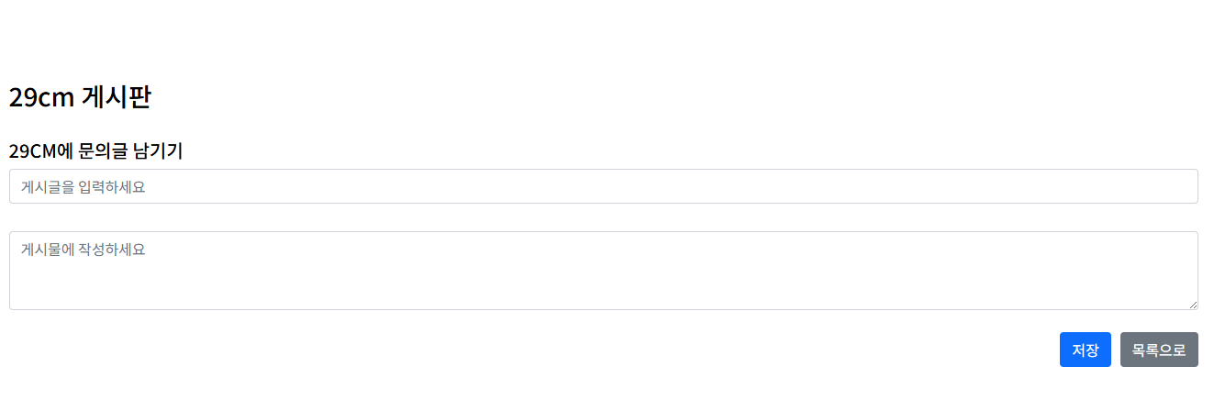
4. 설계구현
{게시판} 게시글 C-R-U-D
[문의글 작성하기] 버튼으로 글 작성 폼 열기
글 저장 시 유효성 검사(공란 방지)
게시글 [읽기] 클릭하여 읽을 때 마다 조회수 증가
[수정] 작성된 글을 불러와 작성 폼에 출력
[삭제] 버튼으로 글 삭제
useState 사용으로 구현

Slide 15
End of doc

